Slide 2
Tiết 6. Chủ đề 5.
QUÁN TÍNH

Slide 3
I. Ôn lại về hai lực cân bằng
Tiết 6: Chủ đề 5
Một quyển sách có khối lượng 0,5 kg nằm yên trên sàn. Quyển sách có chịu tác dụng của trọng lực không?
Trọng lực $\vec{P}$
Lực nâng $\vec{N}$
N
Tại sách
Điểm đặt?
Tại sách
Cùng tác dụng vào vật
Cùng phương
Thẳng đứng
Phương?
Thẳng đứng
Hướng xuống
Ngược chiều
Hướng lên
P
Chiều?
P = 50 N
Độ lớn bằng nhau
Độ lớn?
N = 50 N
P = 10.m
= 10.5
= 50 N

Slide 4
I. Ôn lại về hai lực cân bằng
Tiết 6: Chủ đề 5
Một quyển sách có khối lượng 0,5 kg nằm yên trên sàn. Quyển sách có chịu tác dụng của trọng lực không?
N
Trọng lực $\vec{P}$
Lực nâng $\vec{N}$
Tại sách
Điểm đặt?
Tại sách
Cùng tác dụng vào vật
P
Cùng phương
Thẳng đứng
Phương?
Thẳng đứng
Thế nào là hai lực cân bằng?
Hai lực cân bằng là hai lực có cùng độ lớn, cùng phương nhưng ngược chiều, tác dụng vào cùng một vật trên cùng một đường thẳng.
Hướng xuống
Ngược chiều
Hướng lên
Chiều?
P = 50 N
Độ lớn bằng nhau
Độ lớn?
N = 50 N
Một vật đứng yên chịu tác dụng của 2 lực cân bằng sẽ như thế nào?
Một vật đứng yên chịu tác dụng của hai lực cân bằng thì vật vẫn đứng yên.

Slide 5
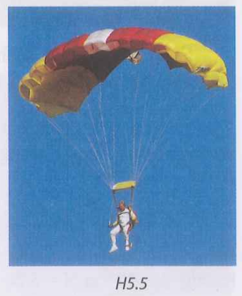
II. Chuyển động của vật khi không chịu lực tác dụng hoặc khi chịu tác dụng của các lực cân bằng nhau.
Một vật đang chuyển động, nếu ngừng tác dụng lực hoặc các lực tác dụng lên vật cân bằng nhau, vật sẽ tiếp tục chuyển động thẳng đều mãi.
Một người nhảy dù lúc trời lặng gió. Sau khi dù bung ra được một khoảng thời gian, người và dù sẽ chuyển động thẳng đều theo phương thẳng đứng cho đến khi chạm đất (hình H5.5). Cho rằng khối lượng của người và dù là 80 kg, em hãy kể tên và nêu đặc điểm của các lực tác dụng lên người và dù khi người và dù đang chuyển động thẳng đều.
=> Coi người với dù thành một, thì có lực tác dụng như sau:
Trọng lực của người là
+ Phương thẳng đứng,
+ Chiều từ trên xuống,
+ Điểm đặt vào người và dù
+ Độ lớn bằng 800N.
- Lực khí tác dụng vào người và dù
+ Phương thẳng đứng,
+ Chiều từ dưới lên
+ Điểm đặt vào người và dù
+ Độ lớn bằng 800N.
=> Nhận xét: hai lực này có độ lớn bằng nhau nên vật chuyển động thẳng đều.

Slide 6
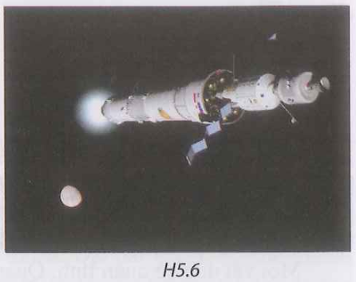
II. Chuyển động của vật khi không chịu lực tác dụng hoặc khi chịu tác dụng của các lực cân bằng nhau.
Một vật đang chuyển động, nếu ngừng tác dụng lực hoặc các lực tác dụng lên vật cân bằng nhau, vật sẽ tiếp tục chuyển động thẳng đều mãi.
Khi các phi thuyền bay vào vũ trụ (hình H5.6), trong phần lớn thời gian của chuyến bay, phi thuyền đã rời xa Trái Đất nhưng chưa đến gần các thiên thể khác và phi thuyền được coi như không chịu tác dụng của lực nào.
Khi này, động cơ của phi thuyền có cần hoạt động để tạo ra lực đẩy duy trì chuyển động của phi thuyền hay không ? Khi động cơ của phi thuyền không hoạt động, phi thuyền dừng lại hay tiếp tục chuyển động thế nào ? Từ đó hãy giải thích vì sao phi thuyền bay được trong thời gian dài dù động cơ của phi thuyền chỉ hoạt động trong thời gian ngắn.
- Khi bay vào không gian, phi thuyền gần như không chịu tác dụng của lực nào. Phi thuyền đang chuyển động với tốc độ v nào đó thì vẫn tiếp tục chuyển chuyển động với tốc độ như vậy. Nên động cơ của phi thuyền không cần phải hoạt động để tạo ra lực đẩy duy trì chuyển động của phi thuyền.
- Khi động cơ thuyền không hoạt động, phi thuyền vẫn tiếp tục chuyển động theo quán tính. Vì vậy phi thuyền bay được trong thời gian dài dù động cơ của phi thuyền chỉ hoạt động trong thời gian ngắn.

Slide 7
III. Quán tính

Slide 8
III. Quán tính
Hãy liên hệ thực tế để trả lời các câu hỏi sau.
- Vận động viên xe đạp có thể chuyển động với tốc độ 54 km/h. Khi vừa xuất phát, vận động viên có thể tạo ra lực đẩy để đạt ngay tốc độ đó được không hay tốc độ có thể tăng dần từ 0 đến gái trị 54 km/h?
=> Khi vừa xuất phát, vận động viên không thể tạo ra lực đẩy để đạt ngay tốc độ đó được.
- Một tàu hỏa đang chuyển động khá nhanh trên đường ray. Người lái tàu nhìn thấy trên đường ray phía trước đoàn tàu có một vật cản nên kéo gấp phanh để tác dụng lực hàm đoàn tàu lại (hình minh họa H5.9). Đoàn tàu có thể dừng lại ngay được không hay cần có thời gian để đoàn tàu có thể chuyển động chậm dần trước khi dừng lại.
=> Đoàn tàu không thể dừng lại ngay được cần có thời gian để đoàn tàu có thể chuyển động chậm dần trước khi dừng lại.
Quán tính là tính chất của một vật giữ nguyên chuyển động khi không có lực tác dụng và chỉ thay đổi dần chuyển động khi có lực tác dụng

Slide 9
III. Quán tính
Quán tính là tính chất của một vật giữ nguyên chuyển động khi không có lực tác dụng và chỉ thay đổi dần chuyển động khi có lực tác dụng.
Mỗi vật đều có quán tính. Quán tính của mỗi vật thể hiện như sau:
+ Khi không có lực tác dụng hoặc các lực tác dụng lên vật cân bằng nhau, vật đang đứng yên sẽ tiếp tục đứng yên vật đang chuyển động sẽ tiếp tục chuyển động thẳng đều.
+ Khi vật chịu tác dụng của một lực hoặc các lực không cân bằng nhau, lực làm biến đổi chuyển động của vật. Tuy nhiên, chuyển động chỉ có thể biến đổi dần, không thể xảy ra ngay lập tức.

Slide 10
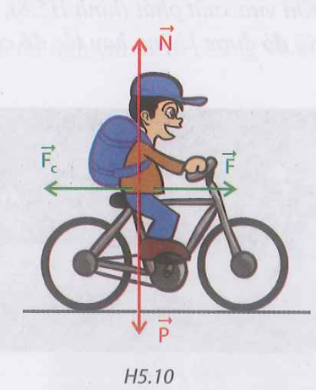
III. Quán tính
Hãy tìm hiểu thế nào là quán tính và trả lời câu hỏi.
Em hãy hình dung: một chiếc xe đạp đang chuyển động thẳng đều trên mặt đường nằm ngang, chịu lực tác dụng của các lực: trọng lực $\vec{P}$, lực nâng $\vec{N}$của mặt đường, lực đẩy $\vec{F}$do người trên xe tạo ra và lực cản $\vec{F_{c}}$của mặt đường.
- Cặp lực nào là hai lực cân bằng?
- Khi người ngừng đạp xe, xe có còn chuyển động thẳng đều hay không, vì sao? Khi này, xe biến đổi chuyển động thế nào? Vì sao xe không dừng lại ngay sau khi ngừng đạp xe?
- Các cặp lực cân bằng là: ( $\vec{P}$và $\vec{N}$); ($\vec{F}$và $\vec{F_{c}}$)
- Khi ngừng đạp xe, xe không còn chuyển động thẳng đều vì lực đẩy bị mất đi chỉ còn lực cản trở chuyển động của xe. Khi này, xe chuyển động chậm dần đều rồi dừng lại. Xe không dừng lại ngay sau khi người ngừng đạp xe vì theo tính chất của vật bảo toàn tốc độ của vật.

Slide 11
Quán tính ảnh hưởng như thế nào trong thực tế?

Slide 12
IV. VẬN DỤNG

Slide 13
IV. Vận dụng
Bài 1/ Một quả bóng có khối lượng 500 g đang nằm yên trên mặt sàn.
a) Hãy kể tên các lực tác dụng lên quả bóng?
b) Các lực đó có đặc điểm gì?
c) Biểu diễn trên hình các vectơ lực tác dụng lên vật (tỉ xích tùy chọn).
m = 500 g = 0,5 kg
P = N = 10.m = 10.0,5 = 5 N
a) Các lực tác dụng lên quả bóng là: Trọng lực và lực nâng.
b) Các lực có đặc điểm là: cân bằng nhau.
N
2,5 N
1 cm
A
P

Slide 14
IV. Vận dụng
Bài 2/ Hãy dựa trên khái niệm quán tính để trả lời các câu hỏi sau:
Khi ôtô đột ngột tang tốc, hành khách trên xe bị ngã về phía nào, vì sao?
Khi đang đi bị vấp té, thân người ta bị ngã chúi về phía nào? Tại sao?
Trả lời
Khi ôtô đột ngột thắng gấp, hành khách trên xe bị ngã về phía sau. Vì do quán tính hành khách vẫn còn theo tốc độ cũ chưa kịp thay đổi tốc độ theo xe.
Khi đang đi bị vấp té, thân người ta bị ngã chúi về phía về phía trước. Vì do quán tính thân người vẫn còn theo tốc độ cũ chưa kịp thay đổi tốc độ theo chân.

Slide 15
DẶN DÒ
Học bài
Xem trước chủ đề 6 “ Lực ma sát”

